Slide 1
Climat : Sciences et Politiques
Le climat est une question politique plus profonde qu’on ne le croit. C’est son lien avec l’énergie qui en est le cœur. L’énergie est elle au cœur de l’économie. Et l’économie au cœur de notre mode de vie
Le problème climatique dispose de solutions, dont la mise en œuvre n’est pas aisée pour des questions économiques et sociales, ce qui en fait un objet politique.
La question climatique est donc un enjeu politique, ce cours vise à en donner quelques éléments d’analyse

Slide 2
Structure du cours - organisation
8 séances de cours prévues en 2026:
26 février
5, 12, 19, 26 mars
PAS DE COURS LE 2 AVRIL
9, 16 avril
7 mai
Examen écrit en juin

Slide 3
Structure du cours - contenu
Gouvernance climatique : la nécessité de prendre en charge un problème planétaire
Les outils de coopération internationale : pourquoi et comment
Vers une société zéro carbone net : les trajectoires, les objectifs. Modélisation
La transition et les politiques publiques : exemples (photovoltaïque, primes énergie, …)
La transition : gagnants et perdants de la remise en cause du modèle socio-économique dominant
Fin du monde et fin du mois : de la popularité et de la recevabilité des discours autour de la lutte contre les bouleversements climatiques
Les politiques climatiques dans les entreprises et chez les individus

Slide 4
Structure du cours - contenu
1. Réchauffement global, événements climatiques extrêmes : Gouvernance climatique mondiale
2. L’origine économique et politique des émissions de gaz à effet de serre
3. Modélisation des émissions et mesures d’atténuation
4. Analyse critique des politiques publiques ‘climatiques’
26 février
5. Analyse des gagnants et perdants des politiques climatiques
6. Perception publique de l’enjeu climatique et analyse des discours
7. Adaptation
Actions des Entreprises et des individus
8. Bouleversements climatiques et pratiques politiques. Conclusion

Slide 5
Objectifs du cours & vue d’ensemble
Comprendre les enjeux politiques (en termes de compétition institutionnelle, d’économie politique, d’hégémonie idéologique, ou de relations de pouvoir, entre autres) liés aux bouleversements climatiques
Gouvernance climatique institutionnelle
les accords internationaux issus des COPs, les politiques publiques européennes (par ex. le Green Deal de l’UE),
les politiques nationales et/ou régionales en réponse aux bouleversements climatiques (par ex. le Plan Air-Climat-Energie, le plan de zone à basse émission (Low Emission Zone) ou le plan Good Move, entre autres)
Analyser le rôle des individus et des collectifs, dans les réponses politiques aux changements politiques, par ex. les mouvements sociaux environnementaux, les collectifs citoyens à l’initiative de contentieux climatiques (les ‘Affaires Climat’), et la société civile au sens large
Identifier différents discours sur les bouleversements climatiques
Adopter une lecture critique de l’actualité politique en termes de gouvernance climatique, en faisant le lien avec les concepts et théories vus en cours

Slide 6
Compétences développées à l’issue du cours
Montrer une clairvoyance globale, dialectique et systémique des relations entre les émissions de gaz à effet de serre et la production des systèmes économiques et sociaux, plutôt que de privilégier une connaissance encyclopédique et uniquement factuelle.
Être en capacité de saisir les tenants et aboutissants, d’évaluer et de proposer des mesures politiques relatives à l’atténuation et l’adaptation aux bouleversements climatiques
Être en mesure de cerner et de jauger les éléments relatifs au climat dans un reporting ESG, un bilan carbone, un plan de décarbonation, un plan de résilience, …

Slide 7
Notes:
7

Slide 8
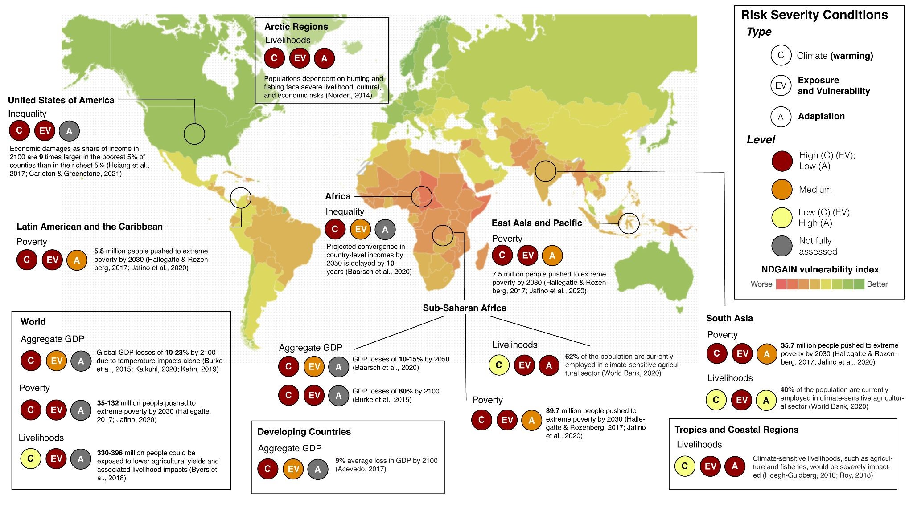
Impacts futurs (GIEC, WG II, 2022)

Slide 9
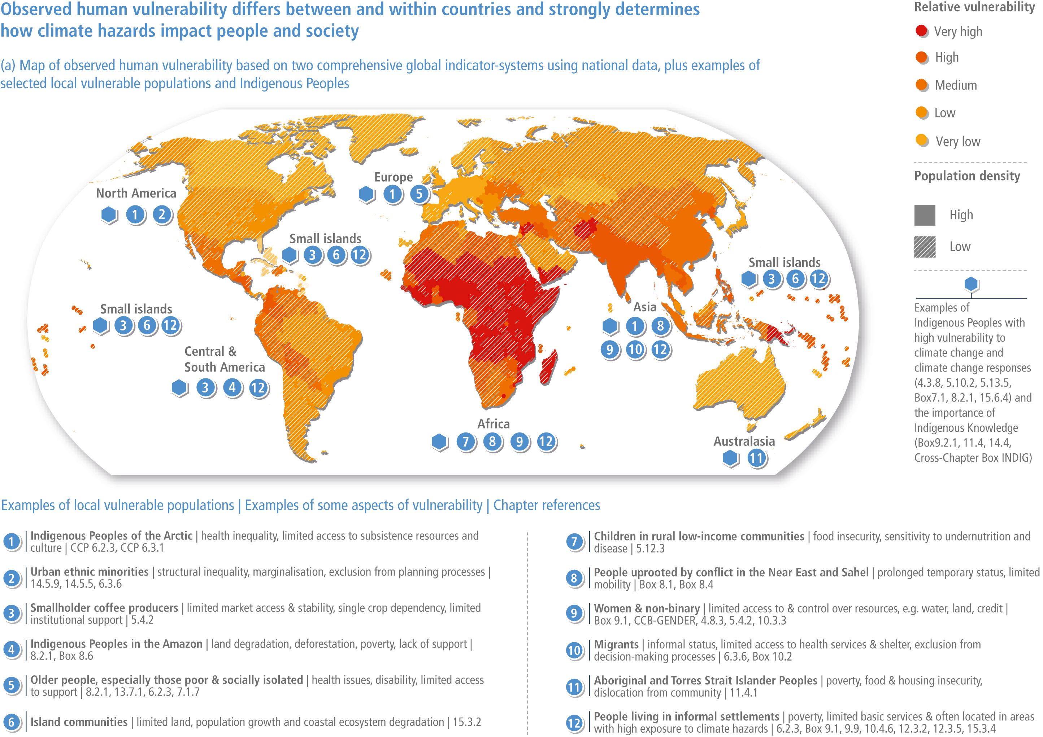
Impacts futurs (GIEC, WG II, 2022)

Slide 10
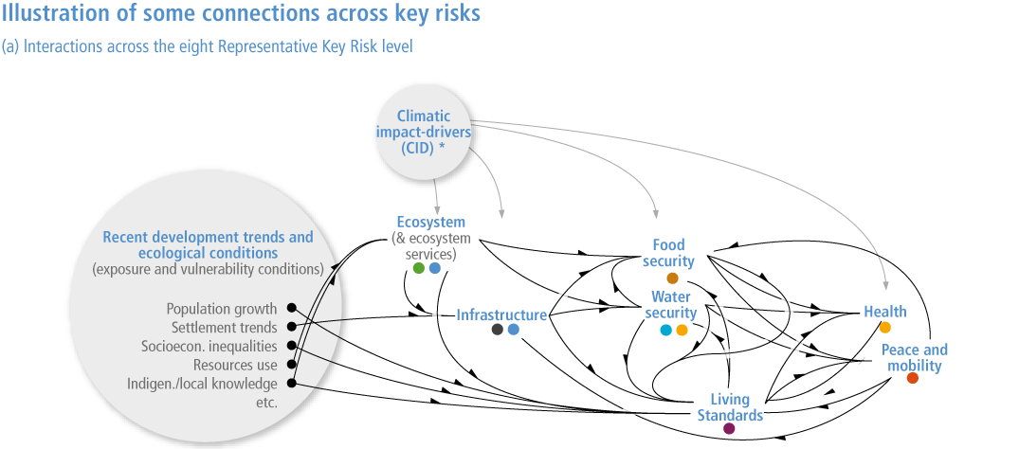
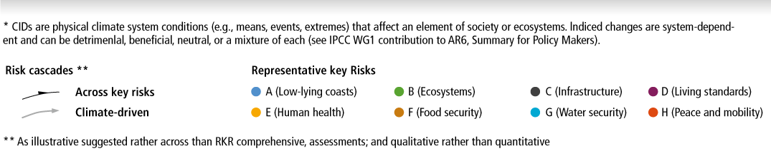
Impacts futurs (GIEC, WG II, 2022)

Slide 11
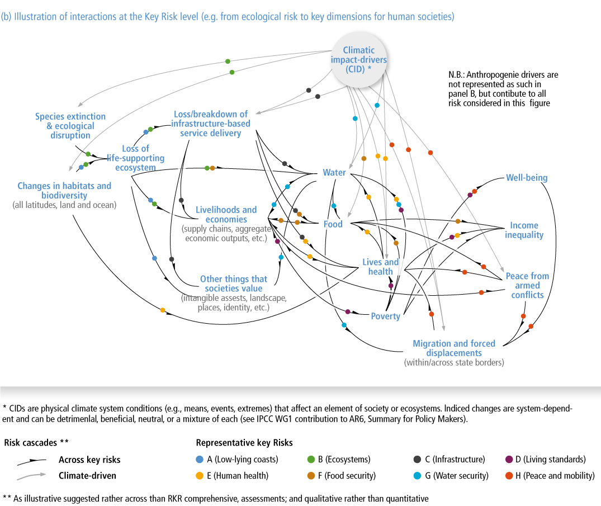
Impacts futurs (GIEC, WG II, 2022)

Slide 12
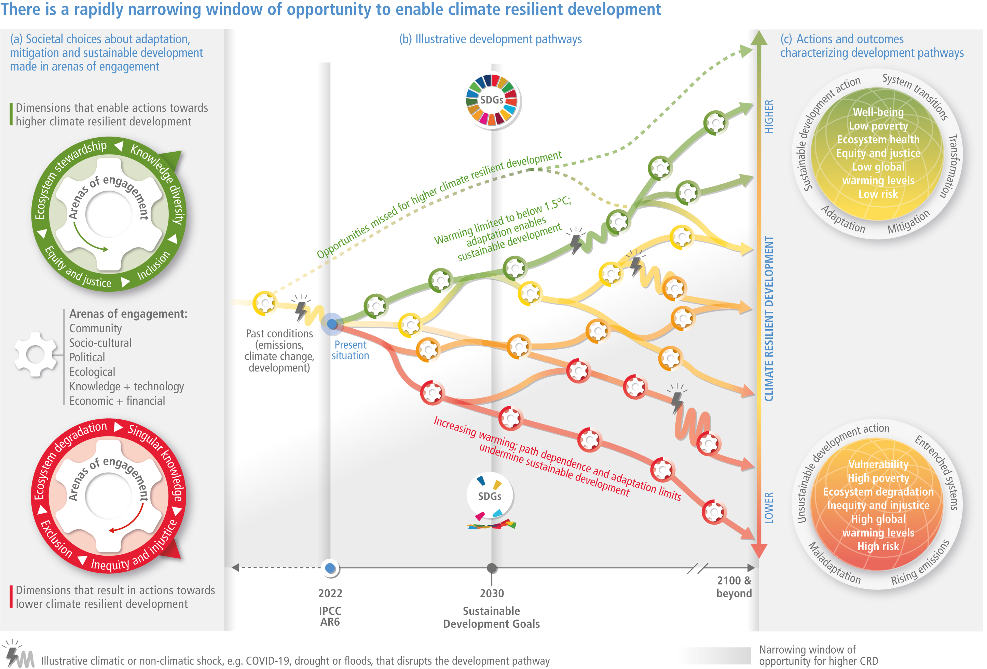
Trajets futurs possibles (GIEC, WG II, 2022)

Slide 13
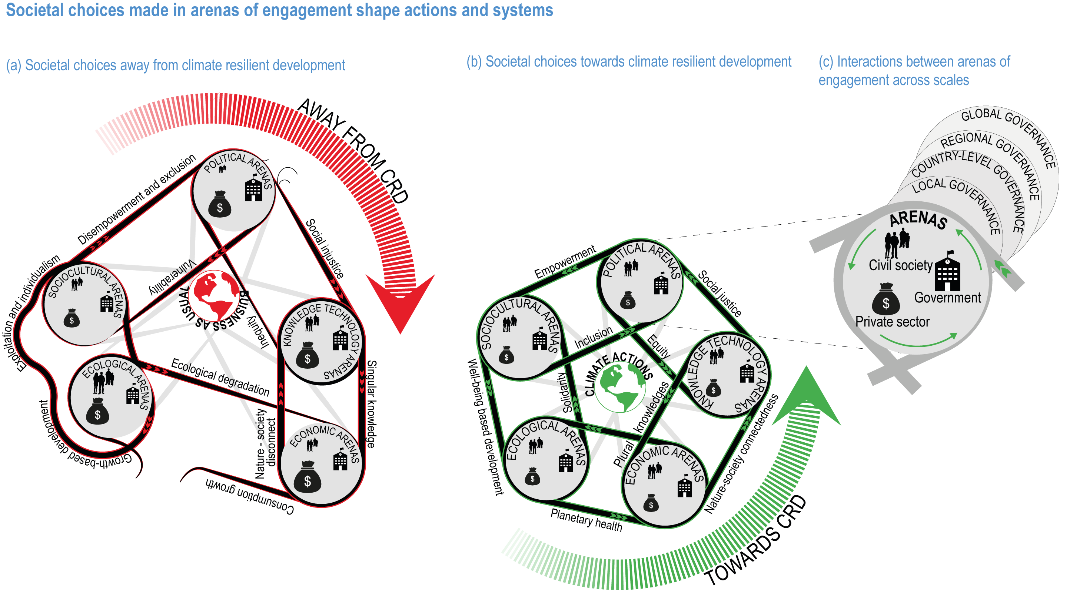
Impacts futurs (GIEC, WG II, 2022)

Slide 14
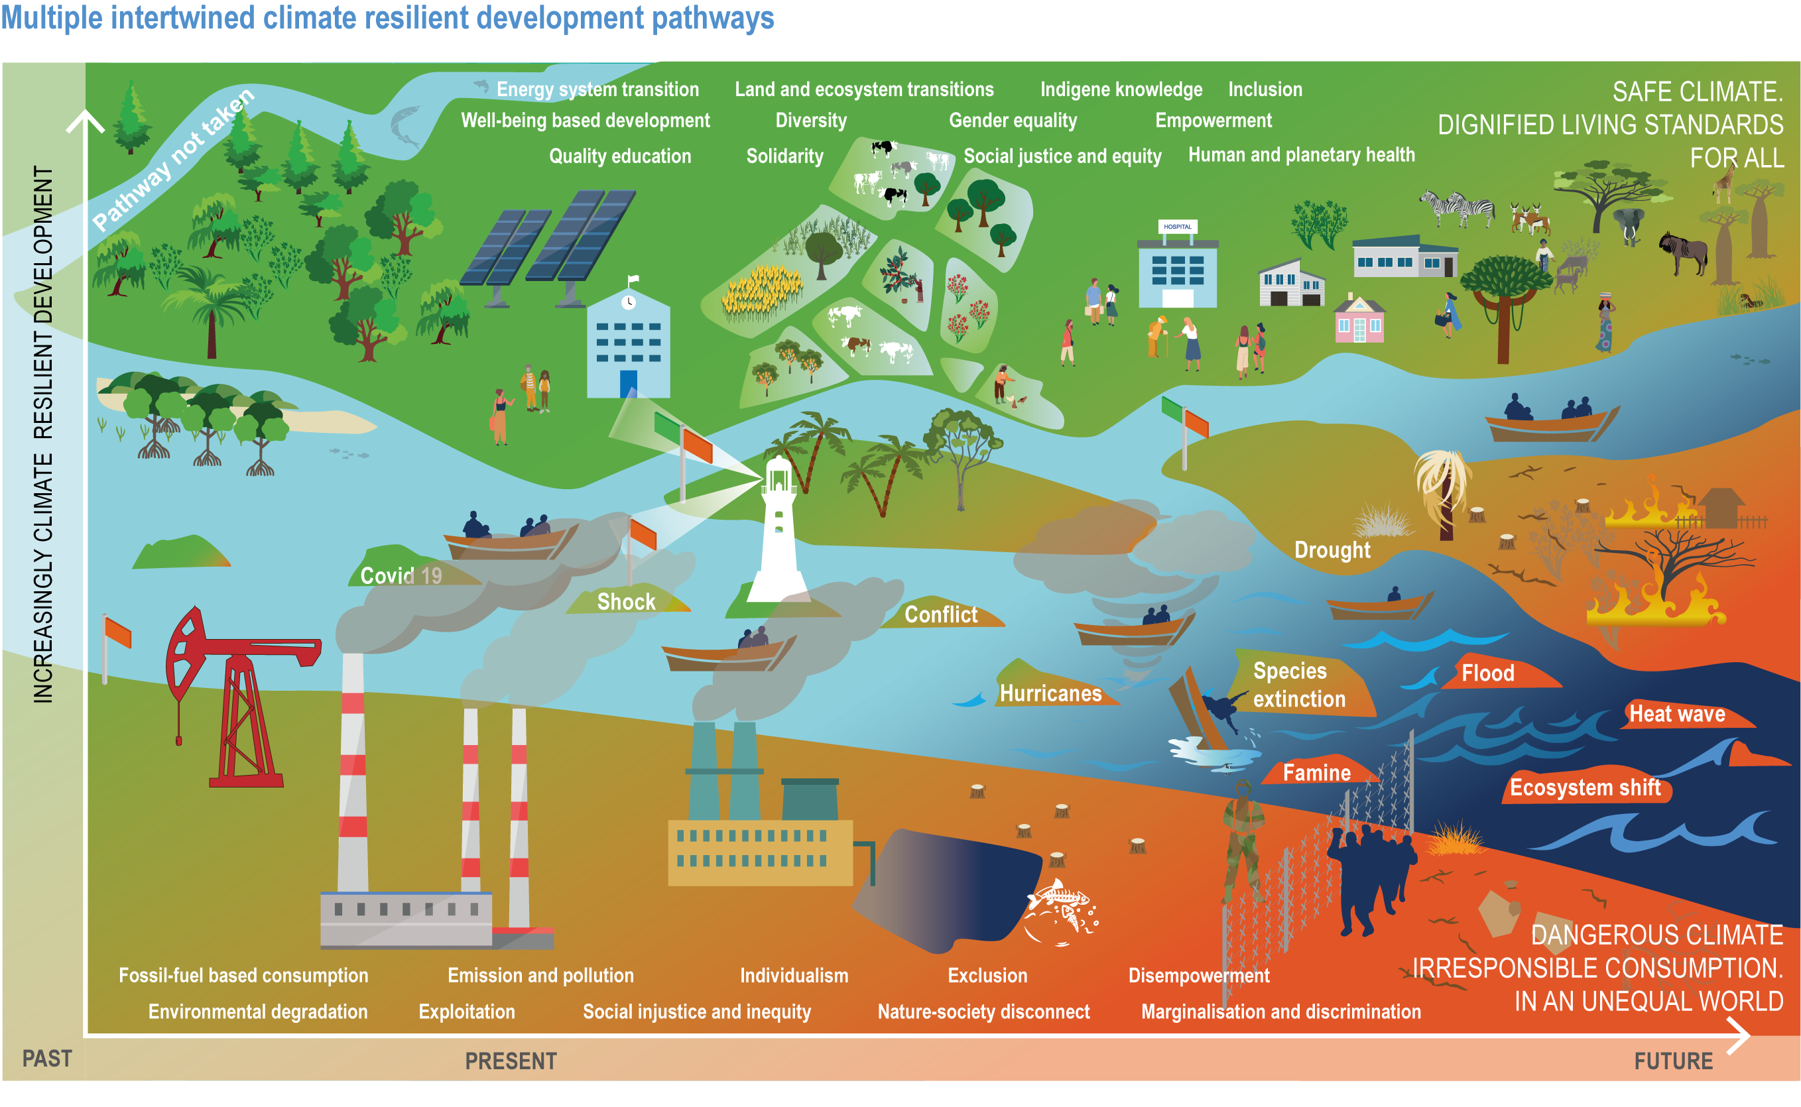
Impacts futurs (GIEC, WG II, 2022)

Slide 15
Qui sont les victimes ?
Les pertes liées aux événements climatiques se répartissent de manière très inégale dans le monde :
En termes absolus, les pertes économiques sont plus importantes dans les pays riches du fait de la valeur des biens exposés ;
Les pertes économiques en proportion de la richesse, ainsi que les taux de mortalité, sont par contre beaucoup plus grands dans les pays pauvres.
Entre 1970 et 2008, 95% des décès dus aux catastrophes naturelles (événements géophysiques compris) ont eu lieu dans les pays en développement.
Notes:
van Gameren, V., Weikmans, R., & Zaccai, E. (2014). L’adaptation au changement climatique. Collection Repères. Editions La Découverte.

Slide 16
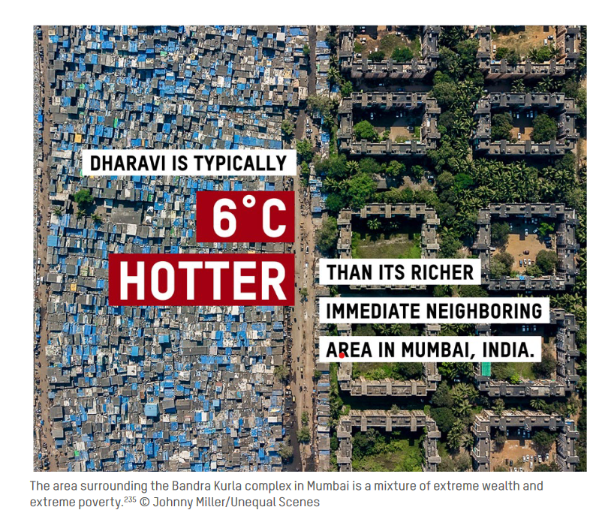
Les pays et régions les plus pauvres sont (et seront) les plus affectés par les pics de chaleur
Les classes les plus défavorisées sont plus vulnérables face aux impacts des changements climatiques
Oxfam, 2023
Notes:
A Bruxelles: absence marquée d’espaces verts publics dans les zones centrales les plus densément peuplées.
Les zones de carences en espaces verts coïncident avec les quartiers les plus pauvres de la ville.

Slide 17
Un événement climatique extrême dans un pays riche
L’exemple des inondations de 2021 dans les vallées liégeoises

Slide 18

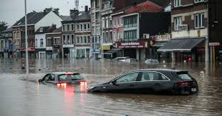
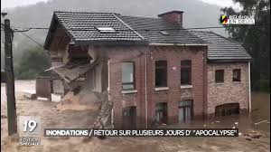
14 juillet, il pleut … comme souvent en Belgique , il « drache » !
Nuit du 14 au 15, la situation devient incontrôlable

Slide 19
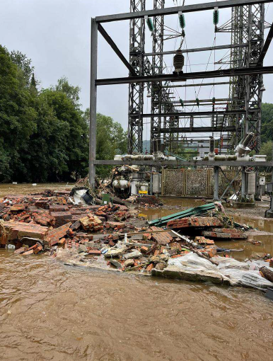
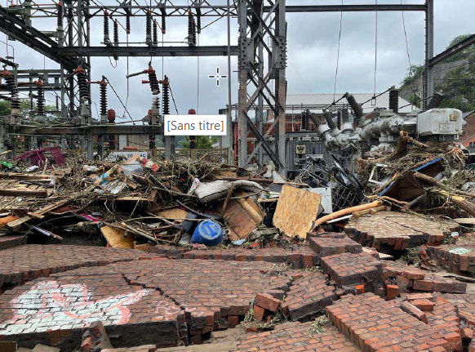
Défis immédiats:
- Installations électriques endommagées;
- les coupures d’électricité partout … y compris pour certaines pompes;
- les accès bloqués.

Slide 20
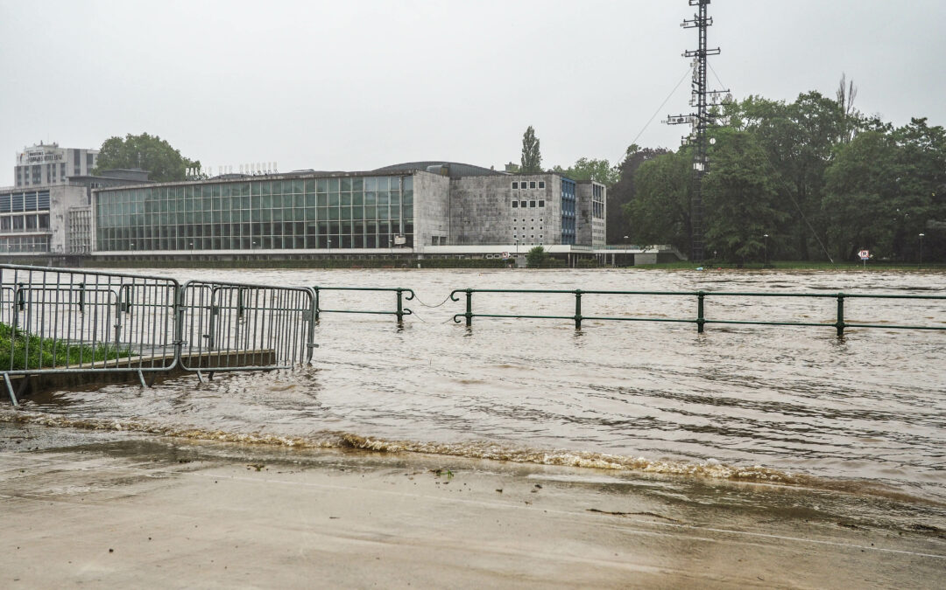
Le chaos est présent … mais la catastrophe aurait pu être beaucoup plus grave si la Meuse avait débordé à Liège
- postes HT Elia HS
- des centaines de cabines en caves HS
- Black Out sur la province
- conséquences en cascade avec stations de démergement à l’arrêt …
« Le 15 juillet, lors des inondations où la Meuse a légèrement débordé près de la passerelle du parc de la Boverie, le Palais des congrès n’a pas été épargné par les eaux. Les14 salles de sous-commission dénommées Salles Mosanes au niveau -1 du bâtiment (avec vue sur le fleuve) ont été noyées, tout comme le bar des congressistes, le foyer, le parking, une partie du système de ventilation et la chaufferie. Il y en a pour plusieurs centaines de milliers d’euros de dégâts. »

Slide 21
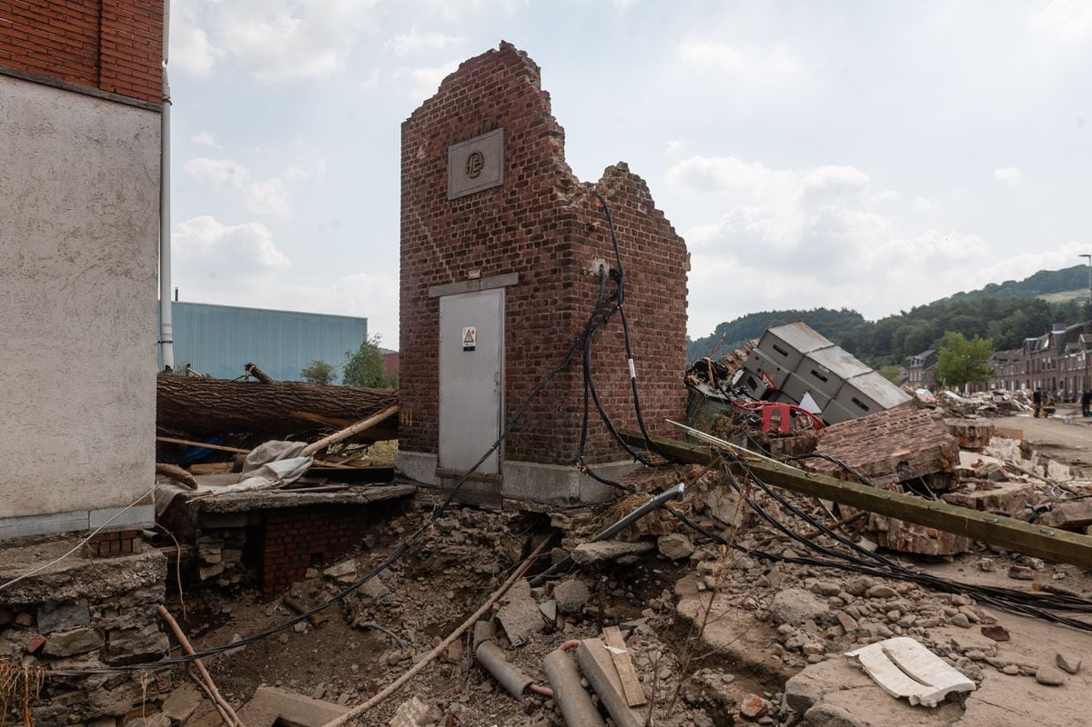
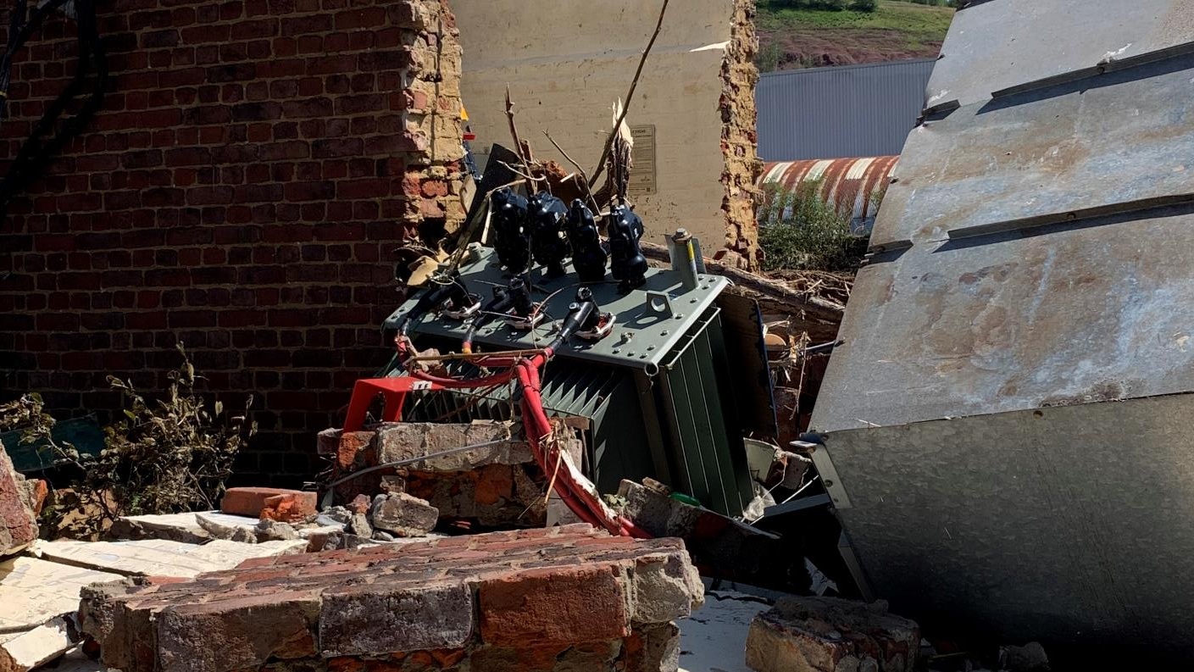
Trooz, La Brouck

Slide 22
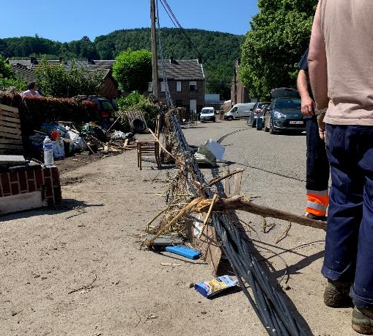
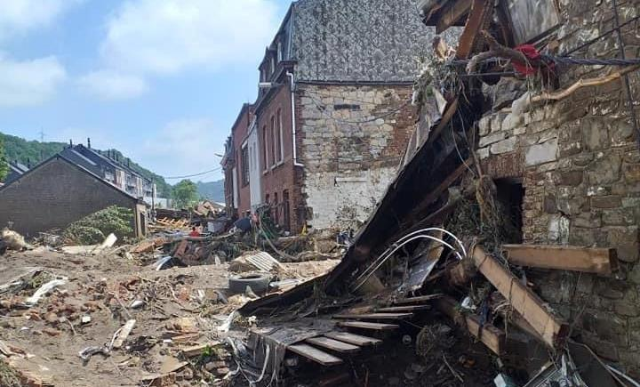

Trooz, Chaudfontaine, Esneux

Slide 23
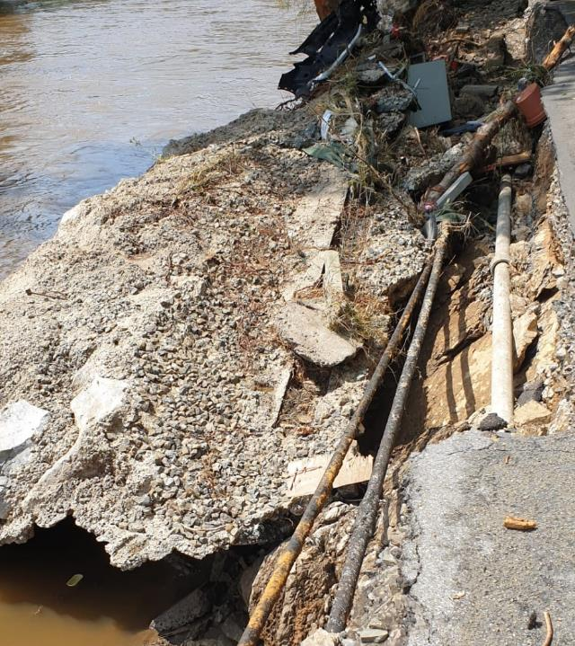
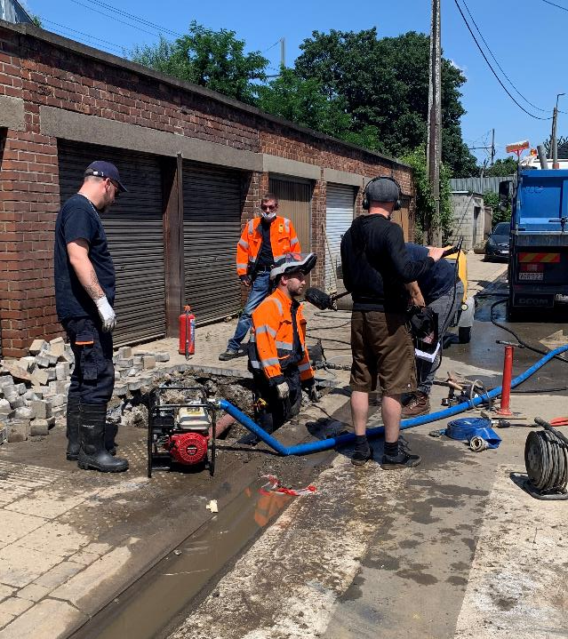
Chênée, Angleur

Slide 24
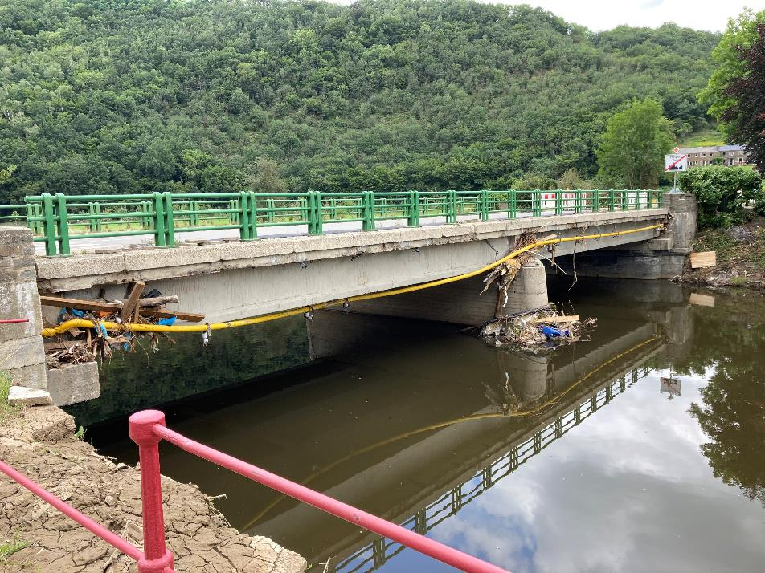
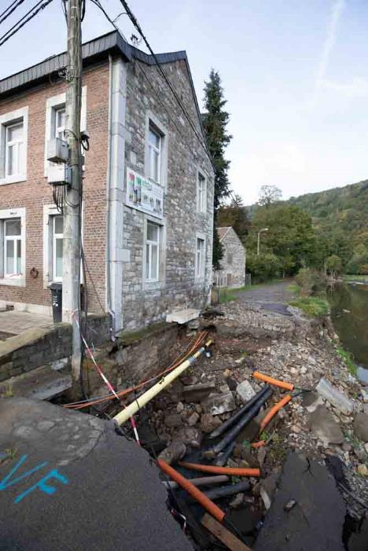
Majorité des ponts de la vallée de la Vesdre endommagés avec dégâts sur les installations gaz

Slide 25
Gouvernance climatique : la nécessité de prendre en charge un problème planétaire
Le problème du climat est planétaire. Il est donc nécessaire de s’entendre au niveau international. Comment fait-on ?
Un problème identifié par la Science mais fondamentalement politique
Les outils de coopération internationale : intérêts, avantages et limites

Slide 26
Les bouleversements climatiques comme problème politique (1)
Un problème de gouvernance globale
Des externalités à la fois
globales,
cumul dans l’atmosphère sur le long terme,
impacts futurs incertains,
simultanément ils sont d’une ampleur inédite (Stern, 2006).
=> Une économie à faible teneur en carbone exige la mise en place d’un système d’engagements international effectif qui implique les émetteurs historiques et les pays en développement. (Abbas, 2011).

Slide 27
Les bouleversements climatiques comme problème politique (2)
2. Un problème structurel
Découplage entre croissance économique et émission de GES (surtout CO2 des énergies fossiles).
Quelles dynamiques sociopolitiques nécessaires pour enclencher la réorientation des économies ?

Slide 28
Les bouleversements climatiques comme problème politique(3)
3. Un problème systémique de rapports Nord-Sud
Deux priorités se télescopent : la limitation des émissions mondiales de GES et le développement des pays du Sud qui, automatiquement, les accroît.
Des besoins en adaptation différents

Slide 29
Les bouleversements climatiques comme problème politique (4)
La stabilisation du climat est la première question à solidarité obligatoire qui englobe toute la population humaine.
Ce n’est donc plus l’Etat national mais bien une collaboration, une coordination, une solidarité qui permettront de stabiliser le climat.
Et à travers cet objectif commun se trouve la question du partage plus équitable du pouvoir et des richesses dans l’ensemble de la communauté internationale.

Slide 30
Les bouleversements climatiques comme problème politique (5)
Les négociations sur les moyens de lutter contre les bouleversements climatiques sont en fait des négociations de mise en place d’une nouvelle gouvernance mondiale.
Une gouvernance qui devrait faire la part belle à des mécanismes de solidarité et d’équité.
Notre société devra se montrer plus efficace, partageuse (la question des biens communs sera cruciale) et respectueuse du bien-être des générations futures.

Slide 31
En résumé : les Solutions
Société humaine
Niveaux
mondial
européen
national
régional
local
Maîtriser les émissions
de gaz à effet de serre
S’adapter aux
changements en cours
Les choix individuels
Notes:
31

Slide 32
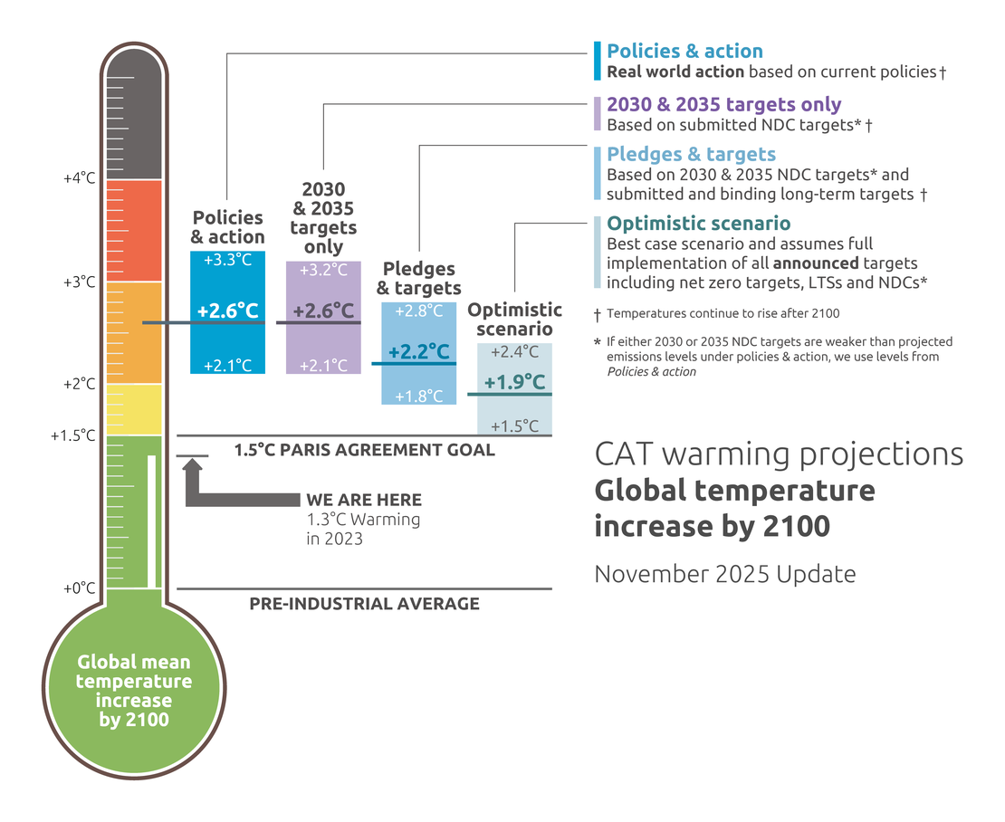
Où en sommes nous ?

Slide 33
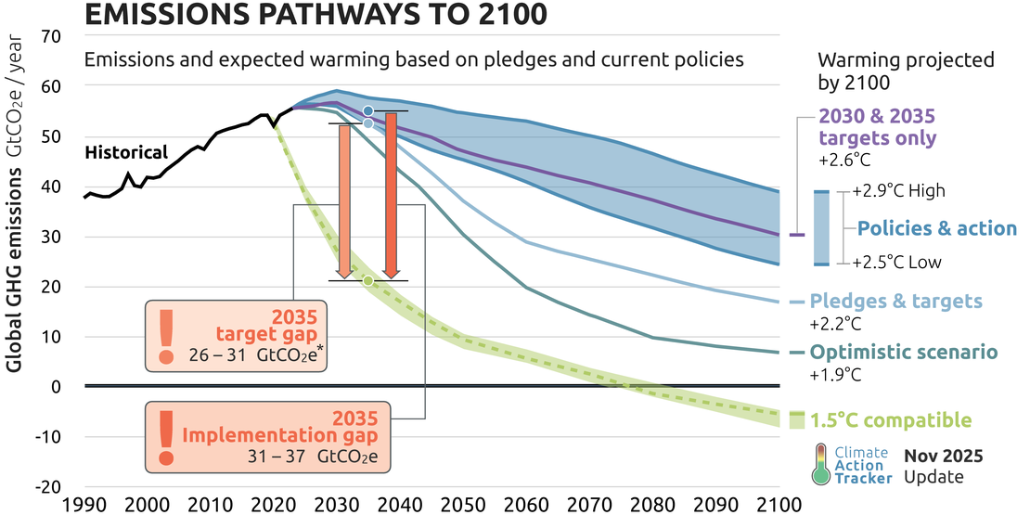
Où en sommes nous ?

Slide 34
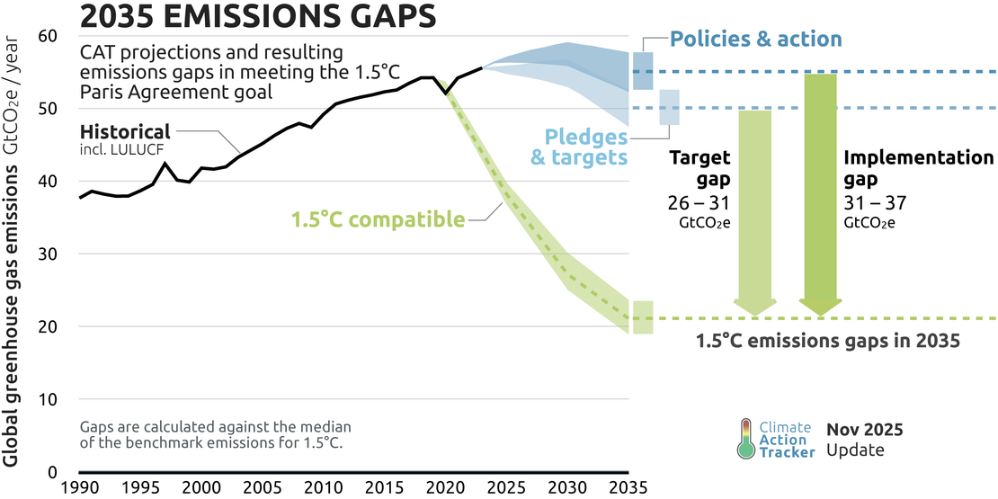
Où en sommes nous ?

Slide 35
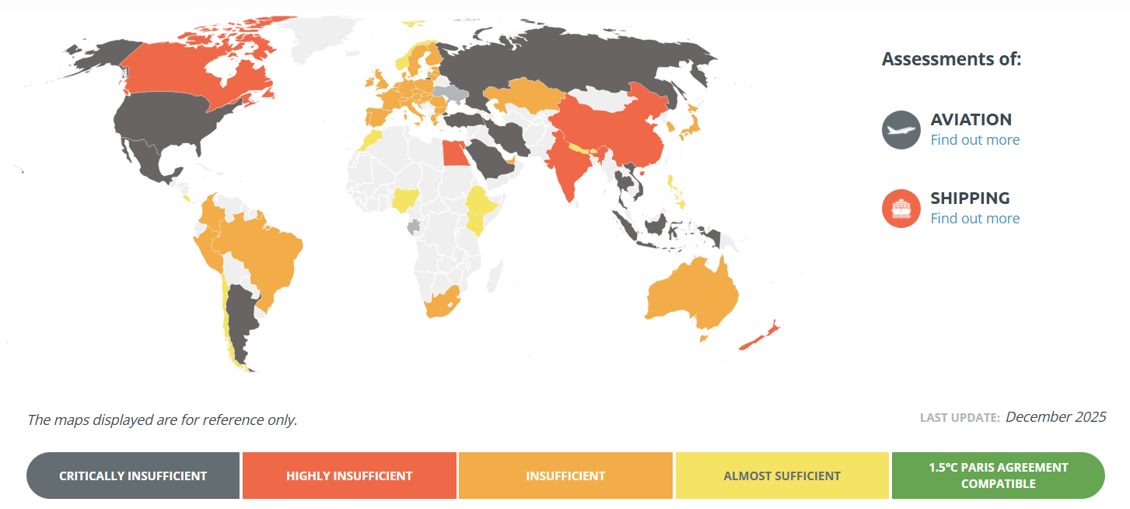

Où en sommes nous ?
Notes:
Home | Climate Action Tracker

Slide 36
Type d’acteurs de la gouvernance climatique
Institutionnels | Non-institutionnels
La CCNUCC, la COP | Société civile organisée (ONGs)
L’UE | Mouvements sociaux
Gouvernements nationaux, Parlements, les Régions et entités fédérées | Contentieux juridiques (Affaires Climat)
Nouvelles instances (assemblées citoyennes) | Citoyen.ne.s
Comités d’experts (GIEC) | Entreprises

Slide 37
Structures politiques
“Government actions at sub-national, national and international levels, with civil society and the private sector, play a crucial role in enabling and accelerating shifts in development pathways towards sustainability and climate resilient development (very high confidence).
Climate resilient development is enabled when governments, civil society and the private sector make inclusive development choices that prioritize risk reduction, equity and justice, and when decision-making processes, finance and actions are integrated across governance levels, sectors, and timeframes (very high confidence).
Enabling conditions are differentiated by national, regional and local circumstances and geographies, according to capabilities, and include: political commitment and follow-through, coordinated policies, social and international cooperation, ecosystem stewardship, inclusive governance, knowledge diversity, technological innovation, monitoring and evaluation, and improved access to adequate financial resources, especially for vulnerable regions, sectors and communities (high confidence). {3.4, 4.2, 4.4, 4.5, 4.7, 4.8} (Figure SPM.6)”
IPCC 6th Assessment Report

Slide 38
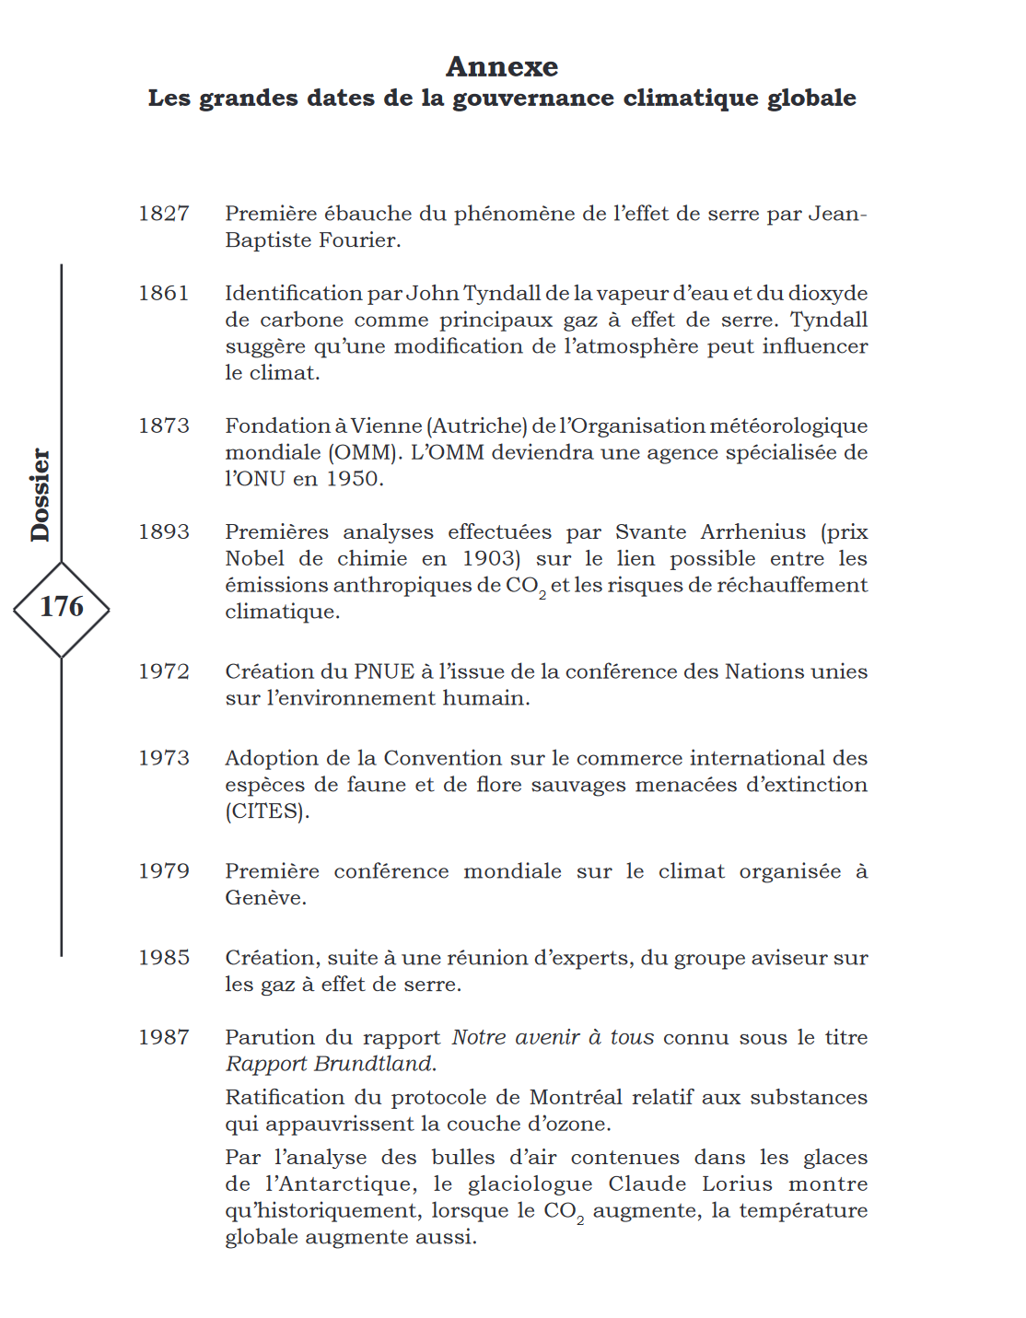
La gouvernance climatique (1)
Annexe, article Abbas (2011)
1979 Le phénomène du changement climatique est reconnu pour la première fois comme étant un grave problème de portée mondiale, lors de la première conférence mondiale sur le climat tenue à Genève sous les auspices entre autres de l’Organisation météorologique mondiale (OMM) et du Programme des Nations unies pour l’environnement (PNUE).

Slide 39
La gouvernance climatique (2)
Annexe, article Abbas (2011)
1987 Rapport Brundtland
“Our Common Future”; origines du développement durable.
“Sustainable development is development that meets the needs of the present without compromising the ability of future generations to meet their own needs” (United Nations, 1987).
UN World Commission on Environment and Development (WCED)
Notes:
The Brundtland Commission was chaired by former Norwegian prime minister Gro Harlem Brundtland. Politicians, civil servants, and environmental experts made up the majority of the members. Members of the commission represented 21 different nations (both developed and developing countries are included).

Slide 40
Our Common Future
“This Commission believes that people can build a future that is more prosperous, more just, and more secure. Our report, Our Common Future, is not a prediction of ever increasing environmental decay, poverty, and hardship in an ever more polluted world among ever decreasing resources. We see instead the possibility for a new era of economic growth, one that must be based on policies that sustain and expand the environmental resource base. And we believe such growth to be absolutely essential to relieve the great poverty that is deepening in much of the developing world.”
“But the Commission's hope for the future is conditional on decisive political action now to begin managing environmental resources to ensure both sustainable human progress and human survival. We are not forecasting a future; we are serving a notice - an urgent notice based on the latest and best scientific evidence - that the time has come to take the decisions needed to secure the resources to sustain this and coming generations. We do not offer a detailed blueprint for action, but instead a pathway by which the peoples of the world may enlarge their spheres of cooperation.”

Slide 41
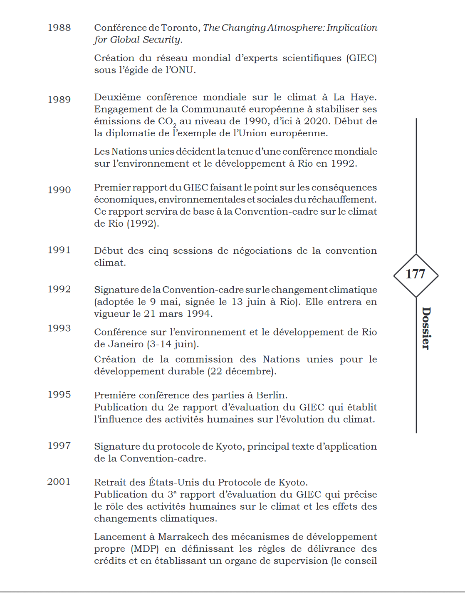
La gouvernance climatique (3)
1988 La conférence de Toronto lance un premier appel en faveur d’objectifs concrets de réduction des émissions de GES.
L’OMM et le PNUE mettent sur pied le GIEC, avec pour mission de fournir périodiquement aux décideurs politiques une analyse objective et impartiale des connaissances scientifiques, techniques et socio-économiques disponibles au sujet du changement climatique

Slide 42
La gouvernance climatique (4)
1992 Rio de Janeiro CCNUCC
La convention-cadre des Nations unies sur les changements climatiques (CCNUCC adoptée avec pour objectif de « stabiliser les concentrations de gaz à effet de serre dans l’atmosphère à un niveau qui empêche toute perturbation anthropique dangereuse du système climatique » (CCNUCC, 1992, art. 2).
Entrée en vigueur en 1994 et aujourd’hui ratifiée par 196 Etats et l’Union européenne

Slide 43
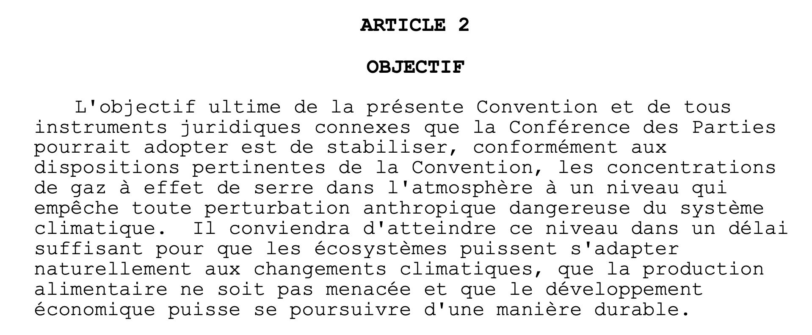
La CCNUCC – objectif (art. 2)
Notes:
Cette notion de perturbation anthropique du système climatique est problématique car elle néglige le fait que le changement climatique anthropique n’est ni le seul ni souvent le principal déterminant d’effets néfastes sur les systèmes humains et naturels. Il y a en effet de nombreuses raisons pouvant faire qu’une communauté ou un écosystème particulier puisse être confronté à des impacts climatiques sous un climat stationnaire – c’est-à-dire dans une situation où il n’y aurait ni changements climatiques d’origine anthropique, ni changements climatiques d’origine naturelle. Par exemple, l’occurrence d’une inondation dans une plaine inoccupée par l’homme ou dans une plaine très peuplée n’aura pas les mêmes conséquences. Nous pourrions dès lors soutenir que c’est l’occupation humaine grandissante de la plaine en question qui constitue ici la perturbation anthropique menant à des effets néfastes du changement climatique sur les

Slide 44
La CCNUCC – Principes (art. 3)
Art. 3.1 : Il incombe aux Parties de préserver le système climatique dans l'intérêt des générations présentes et futures, sur la base de l'équité et en fonction de leurs responsabilités communes mais différenciées et de leurs capacités respectives. Il appartient, en conséquence, aux pays développés Parties d'être à l'avant-garde de la lutte contre les changements climatiques et leurs effets néfastes.
Art. 3.3 : Il incombe aux Parties de prendre des mesures de précaution pour prévoir, prévenir ou atténuer les causes des changements climatiques et en limiter les effets néfastes. Quand il y a risque de perturbations graves ou irréversibles, l'absence de certitude scientifique absolue ne doit pas servir de prétexte pour différer l'adoption de telles mesures.
Art. 3.4 : droit des parties à se développer durablement, nécessité du développement économique et prise en compte de la situation propre de chaque Partie.

Slide 45
La CCNUCC (1992) – Engagements (art. 4)
Communs à toutes les parties : publication de “communications nationales“, mise en œuvre de programmes nationaux (atténuation & adaptation), coopération dans le domaine du transfert technologique, de l’éducation, la formation, la sensibilisation…
Spécifiques aux pays développés :
politiques nationales de réduction des émissions de GES
support (financier, technologique) des actions dans les pays en développement
support particulier pour les pays en développement particulièrement vulnérables (adaptation)

Slide 46
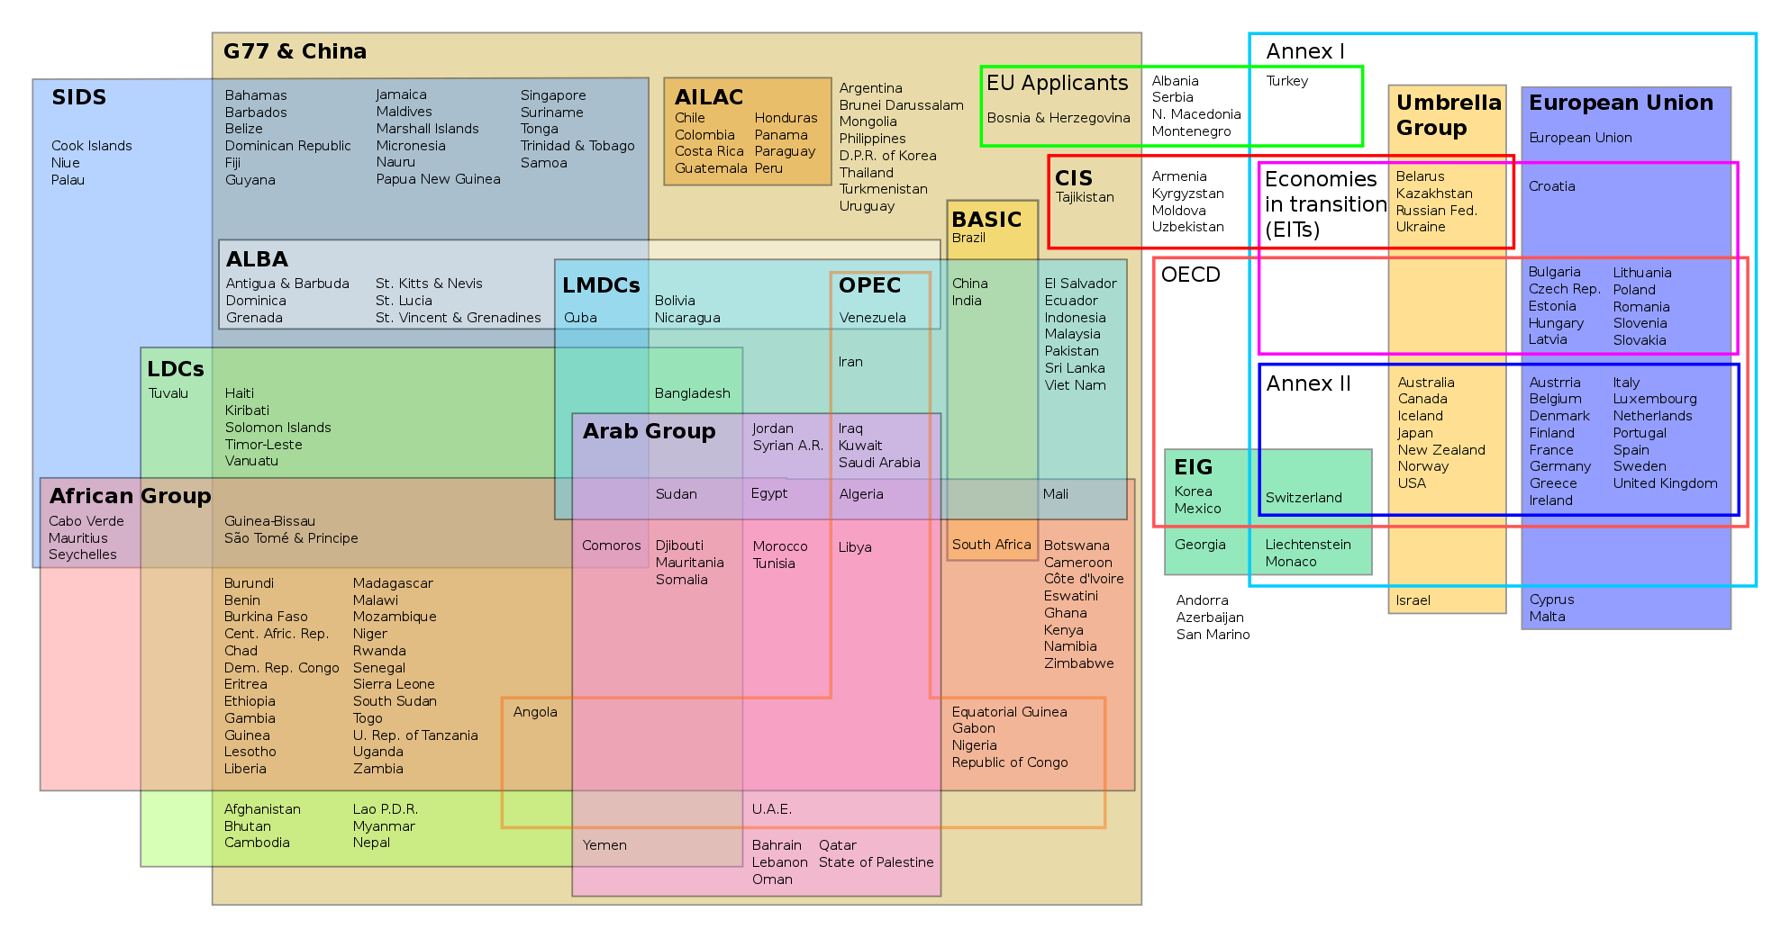
Source : https://commons.wikimedia.org/wiki/File:UNFCCC_Party_Groupings.svg
Notes:
Différentes logiques d’alliance:
Régionale (AFR, Arab,
Circ. Particulières (pauvreté, vulnérabilité, économie émergente))
Intérêt particulier (prod. Pétrole)
Positionnement (“conservateurs” LMDC: (1/2 pop. mondiale)
AILAC: Independent Alliance of Latin America and the

Slide 47
1995: 1ère COP (Conference of Parties) établie par la CCNUCC

Slide 48
1997: Protocole de Kyoto
Art. 3.1 (engagements des pays développés): « réduire le total de leurs émissions de GES d’au moins 5% par rapport à 1990 au cours de la période 2008-2012. »

Slide 49
Le protocole de Kyoto: Une architecture à priori séduisante
Adopté le 11 décembre 1997 lors de la conférence de Kyoto au Japon (COP3).
Le Protocole « précise » la Convention climat, en assignant des objectifs de réduction chiffrés aux pays développés et économies en transition (listés à l’Annexe B).
Approche top-down, avec partage du fardeau (des réductions d’émissions)
Périodes d’engagement successives avec révision de l’objectif (première période d’engagement : 2008-2012 par rapport à 1990 ; deuxième période : 2012-2020).
Les pays conservent le choix des politiques nationales à mettre en œuvre pour atteindre les objectifs.
Des « mécanismes de flexibilité » sont censés garantir que les réductions seront faites là où elles sont économiquement les plus efficaces :
– le marché de carbone prévoit l’achat et la vente de quotas d’émissions entre pays visés à l’annexe B ;
– la « mise en œuvre conjointe », destinée à la coopération entre pays industrialisés et économies de transition (investissements dans des projets de réduction d’émissions, avec échange de crédits carbone) ;
– le « mécanisme de développement propre » permet aux pays développés d’investir dans des projets de développement sobre en carbone dans les pays en développement (et d’ainsi générer et obtenir des crédits carbone).
Existence de « sanctions » (report du solde augmenté de 30% sur la période d’engagement suivante, perte d’éligibilité pour la participation aux mécanismes de flexibilité).

Slide 50
Mais un fiasco pour le climat
Presque huit ans pour que le Protocole de Kyoto entre en vigueur (en 2005)
! profonds désaccords sur les détails de mise en œuvre du Protocole
! décision des Etats-Unis de ne pas le ratifier.
Le traité devait être ratifié par 55 pays au moins, représentant 55% ou plus des émissions de CO2 en 1990.
USA ~36% des émissions mondiales en 1990 → « droit de veto de fait ». George W. Bush, élu en 2001, « les États-Unis ne ratifieront pas le Protocole de Kyoto ».
Entrée en vigueur effective le 16 février 2005.
À cette date, 141 pays ont ratifié le Protocole, dont 36 pays industrialisés.
Les 107 pays en développement l’ayant ratifié ont, quant à eux, de simples obligations d’inventaire de leurs émissions de gaz à effet de serre.

Slide 51
Mais un fiasco pour le climat
Faiblesses :
Les Etats-Unis n’ont jamais ratifié le Protocole (alors qu’ils ont très activement participé à en négocier les modalités).
Un objectif collectif très limité (-5,2% au total sur la période 2008-2012 par rapport à 1990) ; au final, les émissions des 37 pays développés qui avaient des objectifs de réduction ont diminué de plus de 22% par rapport à 1990, dépassant de loin l'objectif initial.
Des objectifs individuels négociés et parfois accordés avec complaisance (correspondent aux trajectoires « business-as-usual », voire moins).
Une couverture insuffisante (uniquement les pays de l’Annexe I, représentant moins d’un tiers des émissions mondiales).
Règles généreuses pour les réductions d’émissions résultant des activités forestières et de gestion des sols, afin de faciliter l’adhésion au processus du Japon, du Canada et de la Russie.

Slide 52
Mais un fiasco pour le climat
Faiblesses
Des concessions supplémentaires ont été faites à la Russie et à l’Ukraine, notamment en ce qui concerne les règles régissant la vente de leurs crédits carbones excédentaires (« hot air »). Le deal inclut aussi le soutien de l’Union européenne à l’adhésion de la Russie à l’OMC.
Les détails des mécanismes de flexibilité permettant de nombreux « abus » (e.g., projets non additionnels).
En pratique : aucune sanction prononcée. Canada : sous la menace d’une procédure d’observance pour avoir dépassé largement sa cible – les émissions ont cru de 28 % au lieu de décroître de 6 % comme prévu –, ce pays décide de se retirer du Protocole.
Deuxième période d’engagement (« amendement de Doha » de 2012 ; couvre la période 2012-2020 ; objectif de -18% par rapport à 1990) : le Japon, la Nouvelle-Zélande et la Russie renoncent à y participer. Ne couvre que 15% des émissions mondiales.

Slide 53
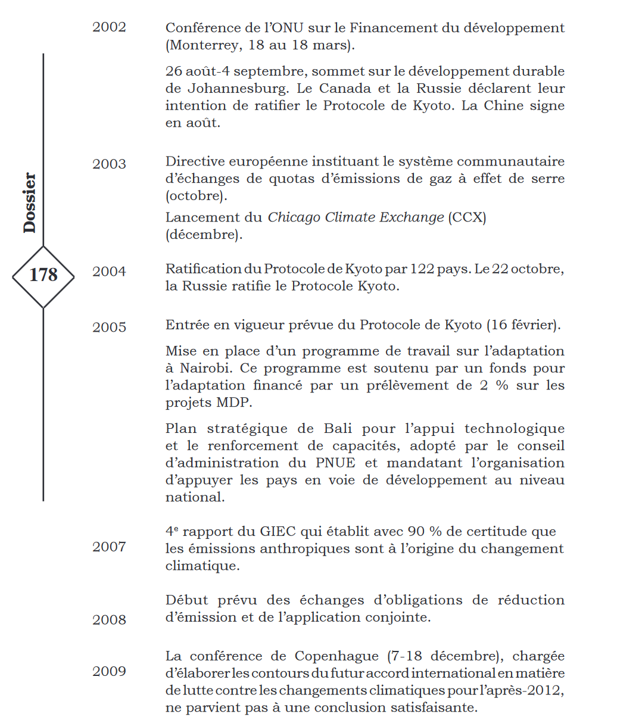
COP15 Conférence de Copenhague. L’échec de la COP devant succédée à Kyoto.
MAIS première mention objectif des 2°C

Slide 54
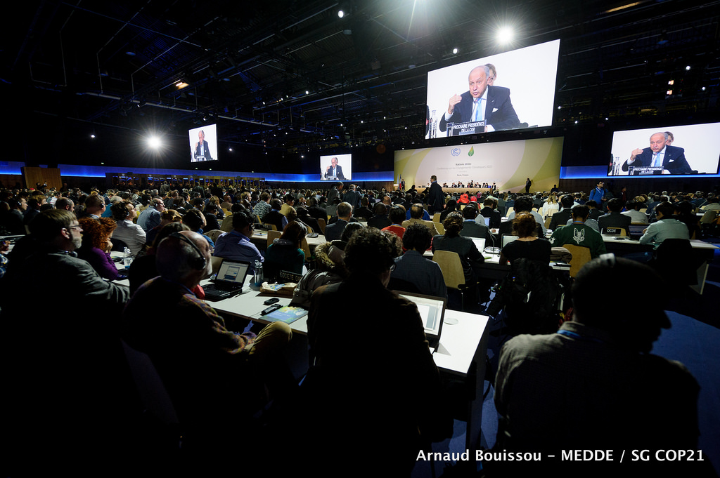

2015 Accord de Paris COP.21: le ‘momentum’
196 Parties
150 Chefs d’Etat et de Gouvernements
36 276 participants

Slide 55
L’accord de Paris - contenu
Art. 2.1a (objectif de température) : « contenir l'élévation de température moyenne de la planète nettement en dessous de 2°C par rapport aux niveaux préindustriels et poursuivre l'action menée pour limiter cette élévation à 1,5°C par, étant entendu que cela réduirait sensiblement les risques. »
Art. 4 (objectif de réduction des émissions) : « parvenir au plafonnement mondial des émissions de GES dans les meilleurs délais, étant entendu que le plafonnement prendra davantage de temps pour les pays en développement, et opérer des réductions rapides par la suite conformément aux meilleures données scientifiques disponibles de façon à parvenir à un équilibre entre les émissions par les sources et les absorptions par les puits de GES au cours de la 2ème moitié du siècle. »

Slide 56
Pourquoi l’Accord de Paris est-il vu comme un « succès » politique ?
Un texte historique ratifié par 194 Etats
Contenir la hausse des températures
L’Accord de Paris est un accord qui engage concrètement les États signataires. Ensemble, ils doivent contenir la hausse des températures bien en-dessous de 2 degrés tout en poursuivant leurs efforts pour la maintenir à 1,5 degré Celsius.
Atteindre la neutralité carbone
L’engagement financier des pays développés
L’intégration de la société civile
Mais….
Pas réellement contraignant
Pas de sanctions
Les objectifs de neutralité climatique envoient un signal important à l’ensemble des acteurs, notamment économiques.
Mais leur crédibilité est discutable si les objectifs et actions de court et moyens termes ne suivent pas.
Notes:
Pour réaliser les objectifs de l’accord, les États signataires sont appelés à atteindre la neutralité carbone le plus vite possible (article 4). Pour ce faire, un équilibre doit être trouvé entre les émissions de gaz à effet de serre et la compensation permise par les réservoirs ou les puits de carbone, à l’image des forêts.

Slide 57
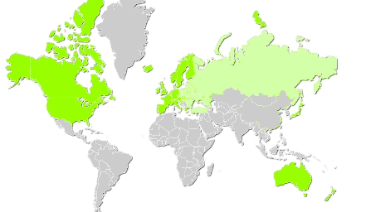
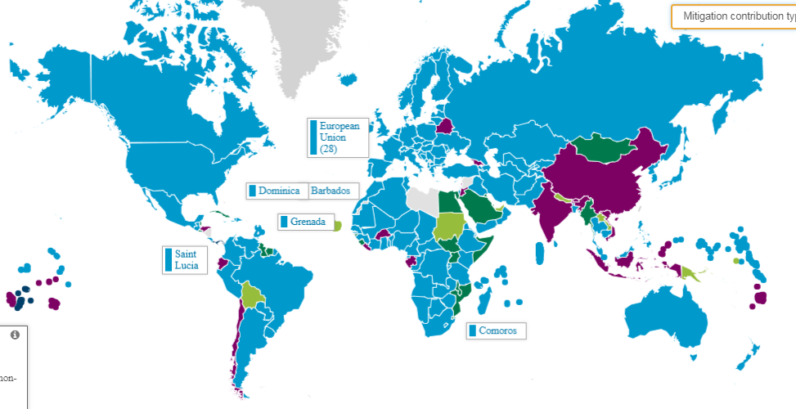
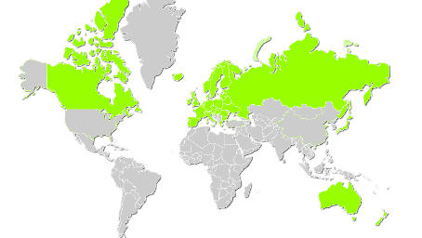

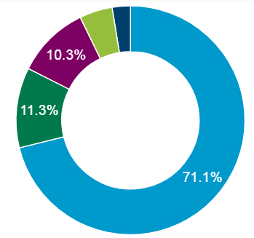
Tous les pays s’engagent
2015 - Accord de Paris:
192 Parties
1992 - La Convention CCNUCC: 43 Parties dans l’Annexe I
1997 – le Protocole de Kyoto:
39 Parties dans l’Annexe B
Notes:
Weikmans 2023 (Cours Climat Sciences et Politique 2022-2023)

Slide 58
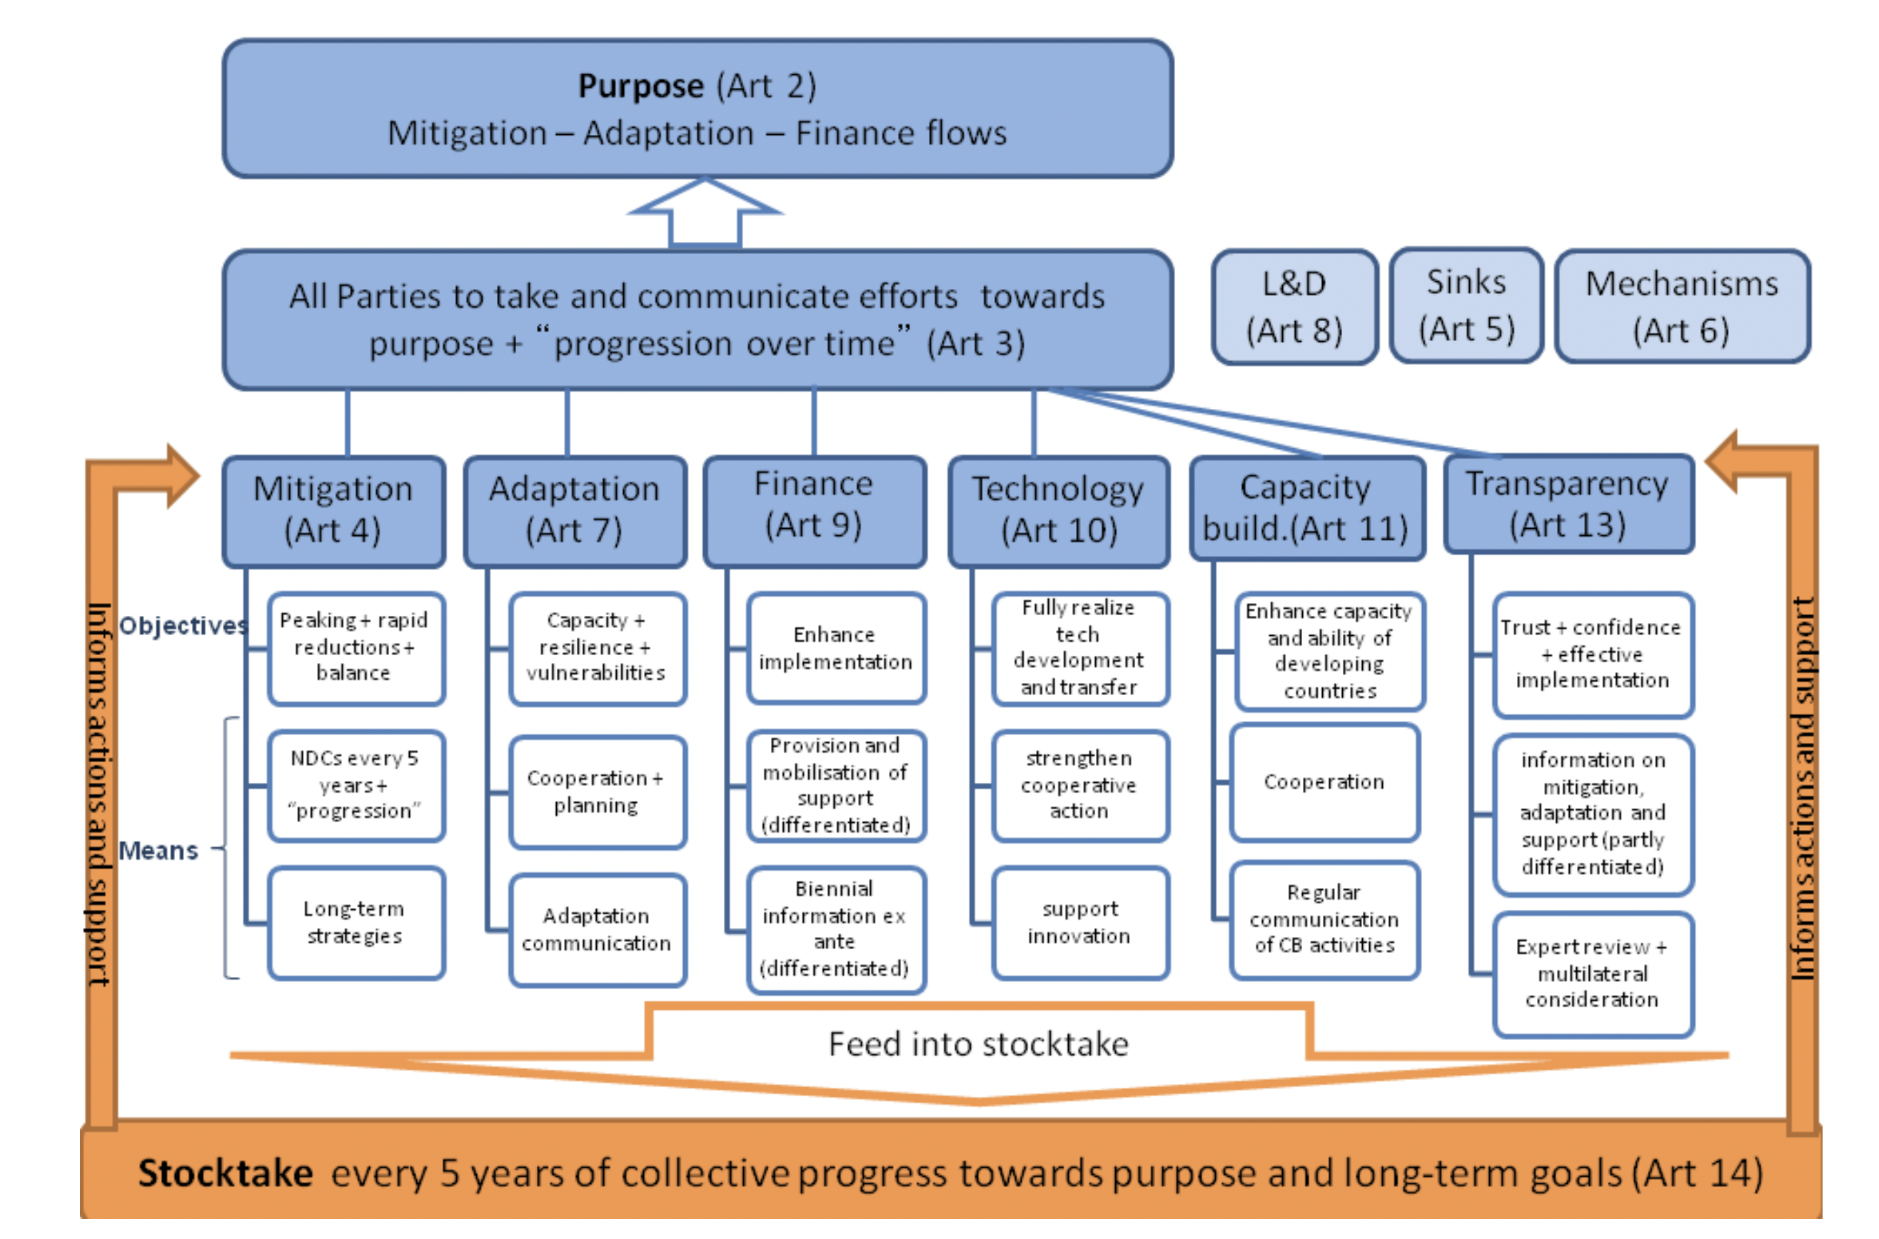
Architecture de l’Accord

Slide 59
Facteurs de succès
Equilibre général de l’accord
Prise en compte de l’équité (différenciation des efforts, promesses financières)
Transparence et inclusivité
Leadership et organisation sans faille de la COP21 par la présidence française
Mobilisation vaste et inédite (acteurs étatiques et non-étatiques)
Impacts climatiques de plus en plus visibles
Notes:
Weikmans 2023 (Cours Climat Sciences et Politique 2022-2023)

Slide 60
« Mécanique »
“The report is again telling us the world is off track. COP28 is the moment for all Parties to come together and put actionable solutions on the table. We must be ready with real answers to tackle the challenges, eradicate 22 gigatons of emissions by 2030, strengthen global resilience and mobilize finance at the scale necessary to enable a just and equitable transition. Now is the time to Unite, Act, and Deliver a strong negotiated outcome on the Global Stocktake.” (UNFCCC, 2023)
Les Etats soumettent leurs promesses d’action climatique sous la forme de « contributions déterminées au niveau national » (en anglais, « nationally determined contributions – NDCs ») tous les cinq ans (2015, 2020, 2025, etc.). Des stratégies nationales à long terme (« mid-century, long-term low greenhouse gas emission development strategies ») étaient également attendues avant 2020.
Un Bilan mondial (« Global Stocktake ») est organisé tous les cinq ans pour faire le point. Le premier Bilan mondial aura lieu en 2023.
Notes:
https://unfccc.int/news/new-synthesis-report-previews-parties-blueprint-for-decision-on-global-stocktake-at-cop28

Slide 61
Exemples de NDC
Party | First NDC | Updated First NDC
China (23,92% of global GHG emissions) | China has nationally determined its actions by 2030 as follows: • To achieve the peaking of carbon dioxide emissions around 2030 and making best efforts to peak early; • To lower carbon dioxide emissions per unit of GDP by 60% to 65% from the 2005 level; • To increase the share of non-fossil fuels in primary energy consumption to around 20%; and • To increase the forest stock volume by around 4.5 billion cubic meters on the 2005 level. | China’s updated NDC goals are as follows: aims to have CO2 emissions peak before 2030 and achieve carbon neutrality before 2060; to lower CO2 emissions per unit of GDP by over 65% from the 2005 level, to increase the share of non-fossil fuels in primary energy consumption to around 25%, to increase the forest stock volume by 6 billion cubic meters from the 2005 level, and to bring its total installed capacity of wind and solar power to over 1.2 billion kilowatts by 2030.
Source : https://www.climatewatchdata.org/custom-compare/overview?section=summary_of_commitment&targets=CHN-revised_first_ndc%2CCHN-first_ndc%2CCHN-indc

Slide 62
Exemples de NDC
Party | First NDC | Updated First NDC
United States of America (11,84% of global GHG emissions) | The United States intends to achieve an economy-wide target of reducing its greenhouse gas emissions by 26%-28% below its 2005 level in 2025 and to make best efforts to reduce its emissions by 28%. | The nationally determined contribution of the United States of America is: To achieve an economy-wide target of reducing its net greenhouse gas emissions by 50-52 percent below 2005 levels in 2030.
Source : https://www.climatewatchdata.org/custom-compare/overview?section=overall_comparison_with_previous_ndc&targets=USA-revised_first_ndc,USA-first_ndc,USA-indc

Slide 63
Exemples de NDC
Party | First NDC | Updated First NDC
European Union (6,81% of global GHG emissions) | The EU and its Member States are committed to a binding target of an at least 40% domestic reduction in greenhouse gas emissions by 2030 compared to 1990, to be fulfilled jointly, as set out in the conclusions by the European Council of October 2014. | The EU and its Member States, acting jointly, are committed to a binding target of a net domestic reduction of at least 55% in greenhouse gas emissions by 2030 compared to 1990.
Source : https://www.climatewatchdata.org/custom-compare/overview?section=overall_comparison_with_previous_ndc&targets=EUU-revised_first_ndc,EUU-first_ndc,EUU-indc

Slide 64
Conditionnalités contenues dans les NDC
Examples of developing countries’ conditionalities
 | 2030 unconditional NDC target | 2030 conditional NDC target
India | By 2030, emissions intensity (relative to GDP) will be 45% below 2005 levels | By 2030, 50% of electric power installed capacity will be from energy resources
Indonesia | Reduce emissions by 32% against the 2030 BAU | Reduce emissions by 43% against the 2030 BAU
Mexico | Reduce emissions by 30% against the 2030 BAU | Reduce emissions by 40% against the 2030 BAU
Source: Data extracted from Climate Action Tracker (2023).

Slide 65
Ratification et entrée en vigueur de l’Accord de Paris
Cérémonie de signature au siège de l’ONU par 175 parties le 22 avril 2016, en présence de 55 chefs d’état et de gouvernement.
Elections présidentielles américaines de 2016 = 1er ‘stress test’ de l’Accord de Paris (cf. annonce le 1er juin 2017 par Trump du retrait des Etats-Unis de l’Accord ; pas d’impact sur l’entrée en vigueur ; retrait effectif le 4 novembre 2020… un jour après les élections présidentielles). Les Etats-Unis ont réintégré l’Accord de Paris suite à l’élection de Joe Biden (réadmission effective en février 2021).
Nouvelle sortie des Etats-Unis … Clarification

Slide 66
Un premier bilan
Participation record et une entrée en vigueur sans délai.
Cadre de référence universel.
Introduction explicite de l’objectif à long terme de la « neutralité climatique » (innovant par rapport aux accords antérieurs).
Caractère progressif, crée des dynamiques temporelles de mise en œuvre, action globale coopérative plutôt qu’un fardeau partagé.
Maillon faible : l’Accord de Paris laisse aux acteurs étatiques le soin d’apporter la cohérence entre les mesures de court terme et les transformations à long terme en vue de l’objectif 1,5 - 2°C ; à l’heure actuelle, un hiatus important subsiste entre les actions de court terme, les engagements pris et l’objectif à long terme de l’Accord de Paris.

Slide 67
Pour aller plus loin
A écouter: Déclic - Le Tournant - Un monde à +2° ça ressemble à quoi? – Auvio
Déclic - Le Tournant - Climat: comment ne pas désespérer? – Auvio

